Slide 1

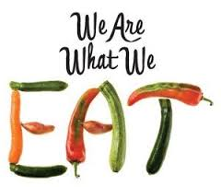
A’ ΤΑΞΗ
ΓΕΛ
ΣΕΡΒΙΩΝ
ΠΡΟΓΡΑΜΜΑ ΑΓΩΓΗΣ ΥΓΕΙΑΣ
ΜΕ ΘΕΜΑ:
«ΕΙΜΑΣΤΕ Ο,ΤΙ ΤΡΩΜΕ……»
ΑΠΡΙΛΙΟΣ 2016
ΕΠΙΒΛΕΠΟΥΣΕΣ ΚΑΘΗΓΗΤΡΙΕΣ:
ΚΟΥΡΕΛΗ ΑΘΑΝΑΣΙΑ - ΔΑΡΔΙΩΤΗ ΚΑΛΛΙΟΠΗ

Slide 2
ΜΑΘΗΤΕΣ ΠΟΥ ΣΥΜΜΕΤΕΙΧΑΝ ΣΤΟ
ΠΡΟΓΡΑΜΜΑ
ΟΜΑΔΑ | ΟΝΟΜ ΑΤΕΠΩΝΥΜΟ ΜΑΘΗΤΗ
ΟΜΑΔΑ 1^{η} : | ΦΑΡΜΑΚΗ ΜΑΡΙΑ
 | ΤΣΟΛΗ ΣΤΕΡΙΑΝΗ
 | ΠΑΠΑΝΙΚΟΠΟΥΛΟΣ ΛΑΜΠΡΟΣ
 | ΤΖΟΥΝΑ ΙΩΑΝΝΑ ΤΖΙΟΥΤΖΙΑ ΧΡΥΣΟΥΛΑ
ΟΜΑΔΑ 2^{η}: | ΠΑΠΑΙΩΑΝΝΟΥ ΓΕΩΡΓΙΟΣ
 | ΠΑΠΑΝΙΚΟΠΟΥΛΟΥ ΔΕΣΠΟΙΝΑ
 | ΠΑΠΑΣΤΕΡΓΙΟΣ ΣΤΕΦΑΝΟΣ
 | ΣΤΕΦΑΝΙΔΟΥ ΜΑΡΙΑΝΘΗ ΤΖΟΥΝΑ ΕΛΕΝΗ ΣΑΛΤΣΙΔΗΣ ΧΡΗΣΤΟΣ

Slide 3
ΜΑΘΗΤΕΣ ΠΟΥ ΣΥΜΜΕΤΕΙΧΑΝ ΣΤΟ
ΠΡΟΓΡΑΜΜΑ
ΟΜΑΔΑ 3^{η} : | ΟΝΟΜ ΑΤΕΠΩΝΥΜΟ ΜΑΘΗΤΗ
 | ΠΟΥΛΙΟΠΟΥΛΟΥ ΝΙΚΗ
 | ΠΑΠΑΧΑΡΙΣΙΟΥ ΜΟΡΦΩ
 | ΣΑΒΒΙΔΟΥ ΑΘΗΝΑ ΣΑΓΑΝΗ ΕΛΕΝΗ ΤΣΙΦΤΣΙΑΝ ΑΝΘΗ

Slide 4
ΜΑΘΗΤΕΣ ΠΟΥ ΣΥΜΜΕΤΕΙΧΑΝ ΣΤΟ
ΠΡΟΓΡΑΜΜΑ
ΟΜΑΔΑ | ΟΝΟΜΑΤΕΠΩΝΥΜΟ ΜΑΘΗΤΗ
ΟΜΑΔΑ 4η
 | ΤΣΑΡΑΒΑ ΑΙΚΑΤΕΡΙΝΗ
 | ΣΚΕΤΟΠΟΥΛΟΣ ΓΕΩΡΓΙΟΣ ΣΤΑΜΚΟΠΟΥΛΟΥ ΑΝΤΩΝΙΑ
 | ΤΑΧΑΤΟΥ ΑΝΔΡΙΑΝΑ ΤΖΙΚΑΝΟΥΛΑΣ ΙΩΑΝΝΗΣ

Slide 5
ΜΑΘΗΤΕΣ ΠΟΥ ΣΥΜΜΕΤΕΙΧΑΝ ΣΤΟ
ΠΡΟΓΡΑΜΜΑ
ΟΜΑΔΑ | ΟΝΟΜΑΤΕΠΩΝΥΜΟ ΜΑΘΗΤΗ
ΟΜΑΔΑ 5η | ΧΥΝΣΕΝΛΛΑΡΙ ΜΠΡΟΥΝΙΛΝΤΑ
 | ΧΛΙΟΥΜΠΗ ΜΑΡΓΑΡΙΤΑ
 | ΧΑΤΖΟΓΛΟΥ ΧΡΗΣΤΟΣ
 | ΧΑΤΖΙΔΗΣ ΟΡΕΣΤΗΣ

Slide 6
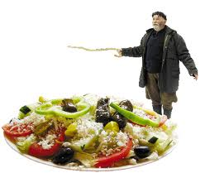
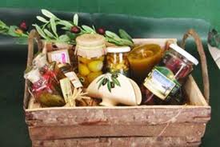
ΣΚΟΠΟΣ ΤΟΥ ΠΡΟΓΡΑΜΜΑΤΟΣ
Να αντιληφθούν οι μαθητές τη σημασία της ισορροπημένης
διατροφής
Να κατανοήσουν την πυραμίδα της μεσογειακής διατροφής
Να αντιληφθούν την διατροφική αξία της παραδοσιακής κουζίνας
Να συνειδητοποιήσουν τις παγίδες που κρύβονται για την
σωματική και ψυχική υγεία των νέων στις λανθασμένες
διατροφικές επιλογές
Να αντιληφθούν τον βαθμό στον οποίο η οικονομική κρίση
επηρεάζει τις διατροφικές μας συνήθειες

Slide 7
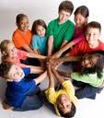

ΜΕΘΟΔΟΛΟΓΙΑ
Η εργασίας μας πραγματοποιήθηκε στην βάση της γνωστής ως «Ομαδοσυνεργατική» προσέγγιση των μαθητών, η οποία έδωσε την
δυνατότητα στους μαθητές της τάξης μας να οργανωθούν σε μικρές ομάδες, η κάθε μία από τις οποίες, αξιοποίησε την δική της δυναμική προκειμένου να πετύχει τον στόχο της.
Ο αριθμός των συνεργαζόμενων μελών κάθε ομάδας ήταν 3 ή 4 για την
καλύτερη συνεργασία μεταξύ τους

Slide 8

ΕΡΕΥΝΗΤΙΚΟΙ ΑΞΟΝΕΣ
ΜΕΣΟΓΕΙΑΚΗ ΔΙΑΤΡΟΦΗ
- Ποιες είναι οι καθημερινές μας διατροφικές συνήθειες
- Πόσο πιστά ακολουθούμε τη μεσογειακή διατροφή
ΠΑΡΑΔΟΣΙΑΚΗ ΚΟΥΖΙΝΑ…….ΜΕΣΟΓΕΙΑΚΗ ΔΙΑΤΡΟΦΗ
ΣΟΒΑΡΕΣ ΠΑΘΗΣΕΙΣ ΠΟΥ ΕΠΙΦΕΡΕΙ Η ΚΑΚΗ ΔΙΑΤΡΟΦΗ
ΣΤΗ ΣΩΜΑΤΙΚΗ ΚΑΙ ΨΥΧΙΚΗ ΥΓΕΙΑ ΤΩΝ ΕΦΗΒΩΝ
ΔΙΑΤΡΟΦΗ ΚΑΙ ΟΙΚΟΝΟΜΙΚΗ ΚΡΙΣΗ

Slide 9
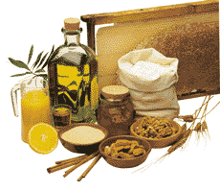
1^{ος} ΕΡΕΥΝΗΤΙΚΟΣ ΑΞΟΝΑΣ:
ΜΕΣΟΓΕΙΑΚΗ ΔΙΑΤΡΟΦΗ
μια διατροφή που προσφέρει
Υγεία και μακροζωία
Η μεσογειακή διατροφή αντικατοπτρίζει τις τυπικές διατροφικές συνήθειες των κατοίκων της Μεσογείου. Βασίζεται στην απλή παρασκευή εύγεστων πιάτων χάρη στην ευρεία γκάμα προϊόντων που παράγονται σ’ αυτές.
Η ελληνική εκδοχή της Μεσογειακή Διατροφής αποτελείται από προϊόντα που παράγονται στην Ελλάδα και διαμόρφωσαν τις διατροφικές συνήθειες από την Αρχαιότητα έως σήμερα.

Slide 10
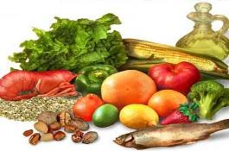
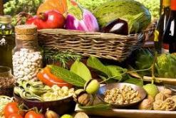
ΤΙ ΕΙΝΑΙ Η ΜΕΣΟΓΕΙΑΚΗ ΔΙΑΤΡΟΦΗ
Η μεσογειακή διατροφή είναι πλούσια σε φρούτα, λαχανικά και
περιλαμβάνει ζυμαρικά, ψωμί, δημητριακά, ρύζι και πατάτες
πουλερικά και ψάρια, γαλακτοκομικά προϊόντα και ελάχιστο κρέας
Το ελαιόλαδο αποτελεί την κύρια πηγή λίπους
Το πιο συνηθισμένο επιδόρπιο αποτελούν τα φρούτα εποχής
Τα γλυκά καταναλώνονται λίγες φορές την εβδομάδα ενώ την θέση της
ζάχαρης παίρνει το μέλι
Το κόκκινο κρέας καταναλώνεται λίγες φορές τον μήνα και σε μικρές
ποσότητες
Σε αντίθεση το κοτόπουλο και το ψάρι καταναλώνονται κάθε εβδομάδα
Τέλος συχνή είναι η κατανάλωση κρασιού(ένα ή δύο ποτηράκια την
ημέρα

Slide 11
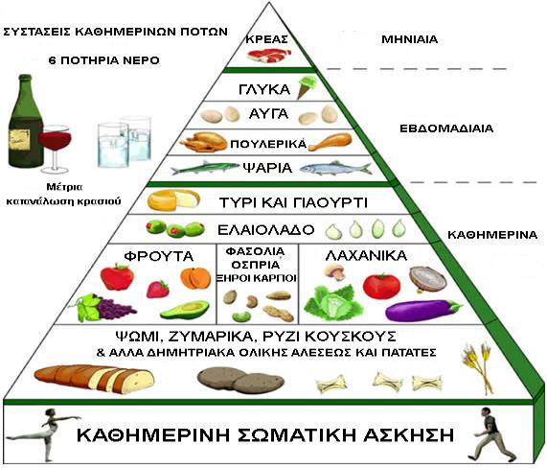
ΔΙΑΤΡΟΦΙΚΗ ΠΥΡΑΜΙΔΑ
Τι είναι:
Μια γραφική παράσταση των ποσοτήτων των διαφόρων
συστατικών της δίαιτας με μορφή πυραμίδας
Αναπτύχθηκε από τα Υπουργεία Γεωργίας και Υγείας των ΗΠΑ με
με σκοπό να χρησιμοποιηθεί ως εργαλείο για υγιεινή διατροφή.

Slide 12
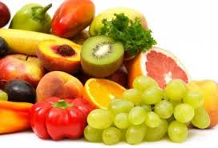
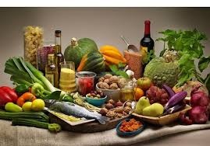
ΠΛΕΟΝΕΚΤΗΜΑΤΑ ΤΗΣ ΜΕΣΟΓΕΙΑΚΗΣ ΔΙΑΤΡΟΦΗΣ
Είναι η πιο υγιεινή από την διατροφή άλλων χωρών επειδή
προσφέρει στον οργανισμό έναν πλούτο αντιοξειδωτικών ουσιών.
Στα αντιοξειδωτικά ανήκουν οι βιταμίνες Α, Ε και C το
β-καροτένιο και τα φλαβονοειδή, όπως για παράδειγμα του
ελαιολάδου, τα οποία καταπολεμούν την οξείδωση, δηλαδή την
γήρανση των κυττάρων.
Περιέχει ποικιλία τροφών γι ’αυτό είναι υγιεινή χωρίς να είναι βαρετή
Προστατεύει την καρδιά
Προφυλάσσει από σοβαρές ασθένειες
Έχει ισχυρή αντιγηραντική δράση

Slide 13

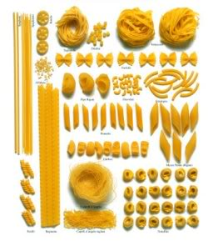
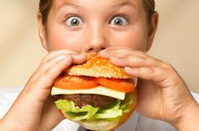
ΟΙ ΠΑΓΙΔΕΣ ΤΗΣ ΜΕΣΟΓΕΙΑΚΗΣ ΔΙΑΤΡΟΦΗΣ
Η κατανάλωση μεγάλης ποσότητας τροφής ακόμη και όταν θεωρείται υγιεινή, οδηγεί στην αύξηση του βάρους.
Κατά συνέπεια, ακόμη και στην Μεσογειακή διατροφή πρέπει να
τηρείται ο κανόνας «Παν μέτρον άριστον».
Τα συνήθη λάθη της διατροφής:
Η κατανάλωση μεγάλης ποσότητας λαδιού
Η κατανάλωση μεγάλης ποσότητας ψωμιού και ζυμαρικών
Ο συνδυασμός των παραπάνω

Slide 14
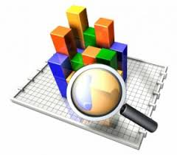
1^{η} ΔΡΑΣΤΗΡΙΟΤΗΤΑ :
ΕΡΩΤΗΜΑΤΟΛΟΓΙΟ
ΤΑΥΤΟΤΗΤΑ ΤΗΣ ΕΡΕΥΝΑΣ
Σκοπός: να ερευνήσουμε τις διατροφικές συνήθειες των μαθητών του σχολείου μας
Το δείγμα: οι μαθητές του σχολείου μας ηλικίας 16-18 ετών
Ημ/νία διεξαγωγής: Νοέμβριος 2015
Η μεθοδολογία: ερωτηματολόγιο με 14 ερωτήσεις.
Η κωδικοποίηση των αποτελεσμάτων και τα γραφήματα έγιναν με την βοήθεια του excell

Slide 15
Λαμβάνετε πρωινό

Slide 16
Το πρωινό σας περιλαμβάνει σαν βασικό ρόφημα:

Slide 17
Καταναλώνετε δεκατιανό(κολατσιό);

Slide 18
Εάν ναι(στην προηγούμενη ερώτηση) τι τρώτε συνήθως;

Slide 19
Τρώτε καθημερινά τα απαραίτητα γεύματα;

Slide 20
Πόσο συχνά τρώτε έτοιμο φαγητό ή fast food;

Slide 21
Πόσο συχνά καταναλώνετε φρούτα

Slide 22
Πόσο συχνά καταναλώνετε λαχανικά;

Slide 23
Πόσο συχνά καταναλώνετε ψάρια;

Slide 24
Πόσες φορές την εβδομάδα καταναλώνετε όσπρια;

Slide 25
Πόσο συχνά καταναλώνετε κόκκινο κρέας;

Slide 26
Πόσο συχνά καταναλώνετε γλυκά;
ΠΑΡΑΤΗΡΟΥΜΕ ΌΤΙ ΤΑ ΓΛΥΚΑ ΕΧΟΥΝ ΙΔΙΑΙΤΕΡΗ ΘΕΣΗ ΣΤΗ ΔΙΑΤΡΟΦΗ ΤΩΝ ΠΑΙΔΙΩΝ

Slide 27
Πόσα ποτήρια νερό πίνετε ημερησίως;
Μόνο το 41% του δείγματος μας απάντησε πως πίνει 6-8 ποτήρια νερό όπως επιβάλλεται στα πλαίσια ενός ισορροπημένου διαιτολογίου

Slide 28
Πόσα λεπτά την εβδομάδα ασκείτε φυσική δραστηριότητα;
Παρόλο που σημαντικό ποσοστό αθλείται πάνω από
2 με 3 ώρες την εβδομάδα εντούτοις υπάρχει και ένα ποσοστό που δεν αθλείται καθόλου ή το πολύ 1 ώρα την εβδομάδα

Slide 29
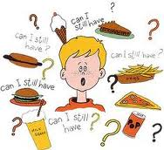
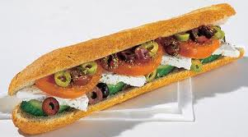
Κατάλογος επιτρεπόμενων προϊόντων
στα σχολικά κυλικεία
Σάντουιτς – τοστ, με ψωμί ολικής αλέσεως ή λευκό, τυρί, γαλοπούλα, ντομάτα, χωρίς μαγιονέζα και χωρίς βούτυρο.
Απλά αρτοσκευάσματα
Σταφιδόψωμο, μουστοκούλουρα.
Μπισκότα απλά, χωρίς γέμιση, σε ατομική συσκευασία
Τυρόπιτα – σπανακόπιτα, με τυρί φέτα ή κασέρι.

Slide 30
Γιαούρτι
Φρέσκα φρούτα, καλά πλυμένα και σε ατομική συσκευασία.
Ξερά φρούτα
Γάλα χαμηλό σε λιπαρά, πλήρες ή με κακάο, χωρίς συνθετικές γλυκαντικές ουσίες
Ρυζόγαλο, κρέμα χωρίς προσθήκη άλλων συστατικών
Φυσικοί χυμοί φρούτων, χωρίς πρόσθετη ζάχαρη
Εμφιαλωμένο νερό
Ξηροί καρποί, ανάλατοι.
Μέλι, σε ατομική συσκευασία.
Χαλβάς – παστέλι.
Σοκολάτα υγείας και γάλακτος, χωρίς γέμιση.
Από όλα τα κυλικεία, διατίθεται καφές, και αφεψήματα, μόνο για το προσωπικό του σχολείου.

Slide 31

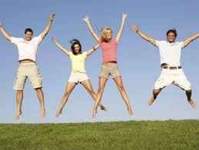
10 Συμβουλές για καλή υγεία
Τρώμε ποικιλία τροφών
Τρώμε συχνά φρούτα και λαχανικά
Όχι στο έτοιμο φαγητό
Πίνουμε πολλά υγρά
Τρώμε πρωινό
Γλυκά ναι, αλλά με μέτρο
Προτιμούμε προϊόντα ολικής άλεσης
Δεν καπνίζουμε
Αλκοόλ με μέτρο
Αθλούμαστε καθημερινά

Slide 32
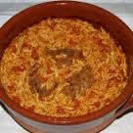
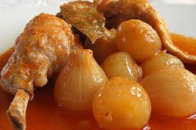
2ος ΕΡΕΥΝΗΤΙΚΟΣ ΑΞΟΝΑΣ
Παραδοσιακή κουζίνα……….Μεσογειακή διατροφή
Βασικά συστατικά της παραδοσιακής κουζίνας
Παραδοσιακές συνταγές του τόπου μας
(καταγραφή- θρεπτική αξία)

Slide 33
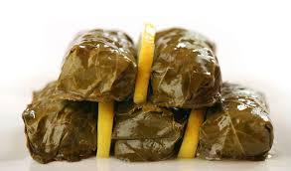
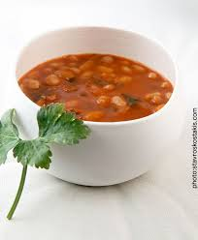
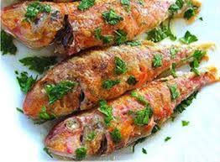
Η παραδοσιακή ελληνική κουζίνα είναι μία από τις πιο υγιεινές στον πλανήτη
Αξίζει να σημειωθεί ότι οι ελληνικές παραδοσιακές συνταγές εκτός από τη συμβολή τους στην παράδοση ξεχωρίζουν και για την υψηλή τους διατροφική αξία
α

Slide 34
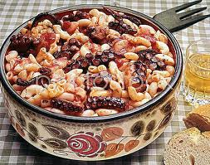
ΕΛΛΗΝΙΚΗ ΠΑΡΑΔΟΣΙΑΚΗ ΔΙΑΤΡΟΦΗ
Η ελληνική παραδοσιακή διατροφή έχει γίνει γνωστή παγκοσμίως, γιατί έχει αποδειχθεί ότι προάγει την υγεία και προλαμβάνει τις ασθένειες σε πολύ μεγαλύτερο βαθμό από τη διατροφή άλλων λαών της γης. Γι' αυτό, η συζήτηση με τους σημαντικούς ενήλικες στη ζωή μας, όπως η μητέρα, ο πατέρας, οι παππούδες και οι γιαγιάδες, οι θείες και οι θείοι, μπορεί να είναι χρήσιμη.

Slide 35
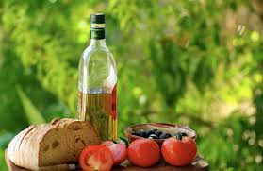
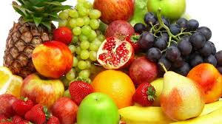
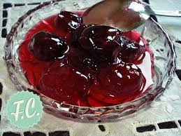
Τα βασικά στοιχεία της Ελληνικής Παραδοσιακής
Διατροφής
Τα κύρια στοιχεία της παραδοσιακής διατροφής είναι η ποικιλία των φαγητών όπου δεσπόζουν τα όσπρια, τα δημητριακά, τα άγρια χόρτα, το ελαιόλαδο, τα ψάρια, τα φρέσκα φρούτα και τα λαχανικά.
Αντίθετα συνιστάται μικρή κατανάλωση κόκκινων κρεάτων και περιορισμένη ποσότητα γαλακτοκομικών.
Πρωταγωνιστής στο ελληνικό τραπέζι ήταν από την αρχαιότητα και συνεχίζει να είναι το ιερό υγρό του θεού Διονύσου, το κρασί.
Τα κύρια χαρακτηριστικά των ελληνικών γλυκών είναι οι ξηροί καρποί και το μέλι ενώ συχνά χρησιμοποιούνται και διάφορα φρούτα κυρίως για τα λεγόμενα γλυκά του κουταλιού.

Slide 36
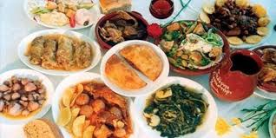
Τοπικές παραδοσιακές κουζίνες
Ο τρόπος παρασκευής φαγητών και γλυκισμάτων στους διάφορους τόπους της Ελλάδας, επαναλαμβανόμενος ανά τους αιώνες, από τόπο σε τόπο, από νοικοκυριό σε νοικοκυριό και από εστιατόριο σε εστιατόριο, συνετέλεσε ώστε να δημιουργηθεί η Παραδοσιακή Ελληνική Κουζίνα.
Σε αυτό το γενικό μοντέλο της Ελληνικής Παραδοσιακής Κουζίνας, οι κάτοικοι των ελληνικών επαρχιών, έβαλαν το δικό τους μεράκι, τις δικές τους ιδιαίτερες γεύσεις και στη βάση των τοπικών τους προϊόντων δημιούργησαν Τοπικές Παραδοσιακές Κουζίνες.

Slide 37
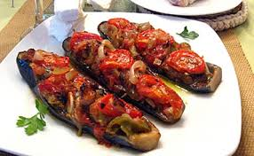
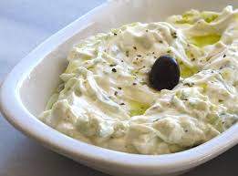
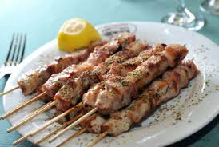
Τοπικές παραδοσιακές κουζίνες
στη διαμόρφωση της τοπικής κουζίνας ρόλο παίζουν οι τοπικές συνθήκες, όπως ο φυσικός πλούτος της κάθε περιοχής, το κλίμα της αλλά και οι επιρροές που δέχτηκε η κάθε περιοχή από άλλους λαούς και άλλες παραδόσεις.
Η ελληνική κουζίνα έχει επηρεαστεί από την τουρκική, και αυτό φαίνεται σήμερα σε πιάτα ορεκτικών όπως το τζατζίκι, το ιμάμ μπαϊλντί, το σουβλάκι και ο μουσακάς, αλλά και από την ενετική, ιδιαίτερα στις περιοχές των νησιών του Ιονίου όπου οι Ενετοί ως κατακτητές έζησαν για πολλά χρόνια μεταδίδοντας στους κατοίκους των Ιονίων νησιών την αγάπη για τα ζυμαρικά και τις διάφορες πίτες.

Slide 38
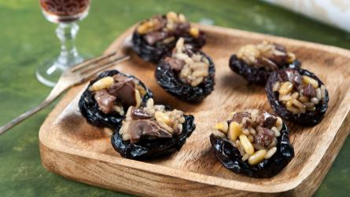
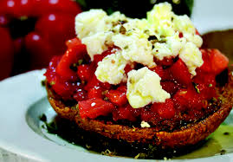
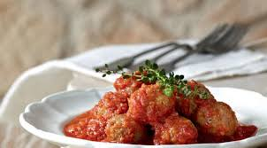
Οι κύριες περιφερειακές κουζίνες
Κρητική κουζίνα
Ηπειρωτική κουζίνα
Κουζίνα του Αιγαίου
Θρακική κουζίνα
Κυπριακή κουζίνα
Επτανησιακή κουζίνα
Μακεδονική κουζίνα
Μικρασιατική κουζίνα (συμπεριλαμβάνει και την Πολίτικη κουζίνα)
Ποντιακή κουζίνα

Slide 39
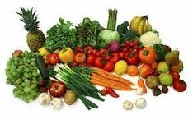
Παραδοσιακές συνταγές του τόπου μας
Σκοπός:
Να κατανοήσουμε την σημασία της ελληνικής παραδοσιακής
κουζίνας
να καταγράψουμε παραδοσιακές συνταγές του τόπου
μας
Να μάθουμε για την διατροφική αξία των παραπάνω
συνταγών
Μεθοδολογία:
Καταγραφή, με την βοήθεια των γονέων , συνταγών
του τόπου μας και παρουσίαση τους στην τάξη

Slide 40
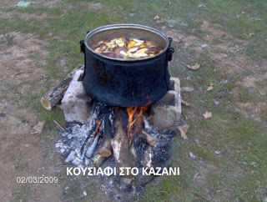
Παραδοσιακές συνταγές του τόπου μας
Κουσιάφι
Υλικά:
200 γρ.σταφίδες
1 λεμόνι φέτες
2 ξύλα κανέλας
700 γρ. ζάχαρη
½ κιλό μήλα καθαρισμένα
και κομμένα στα τέσσερα
½ κιλό πορτοκάλια
1 κιλό κυδώνια καθαρισμένα
κομμένα στα έξι
Διατροφική αξία:
Κανέλα: πλούσια σε αντιοξειδωτικά
Σταφίδα: βιταμίνη Α, βιταμίνες του συμπλέγματος Β, κάλλιο,
μεταλλικές ίνες
Κυδώνι: βιταμίνη C, A και βιταμίνη του συμπλέγματος Β
Μήλα:πλούσιο σε βιταμίνες, διαιτητικές ίνες, μεταλλικά στοιχεία

Slide 41
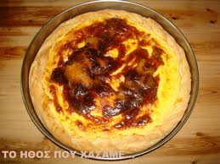
Γαλατόπιτα
Υλικά (γέμιση):
2 κgr γάλα
250 gr σιμιγδάλι χονδρό
3 αυγά
1 ½ kgr ζάχαρη
Υλικά (φύλλο):
Αλεύρι
Ελαιόλαδο
Αλάτι
Λίγο ξίδι
Διατροφική αξία:
Γάλα:βιταμίνη Α, D, νιασίνη καθώς και βιταμίνη Β1 και Β12
Σιμιγδάλι: μαγνήσιο, φώσφορο, ψευδάργυρο, νιασίνη
Αυγά:περιλαμβάνουν όλες τις βιταμίνες της οικογένειας Α, Β καθώς
και όλες από την οικογένεια Β συμπεριλαμβανομένου και του
φολικού οξέος

Slide 42
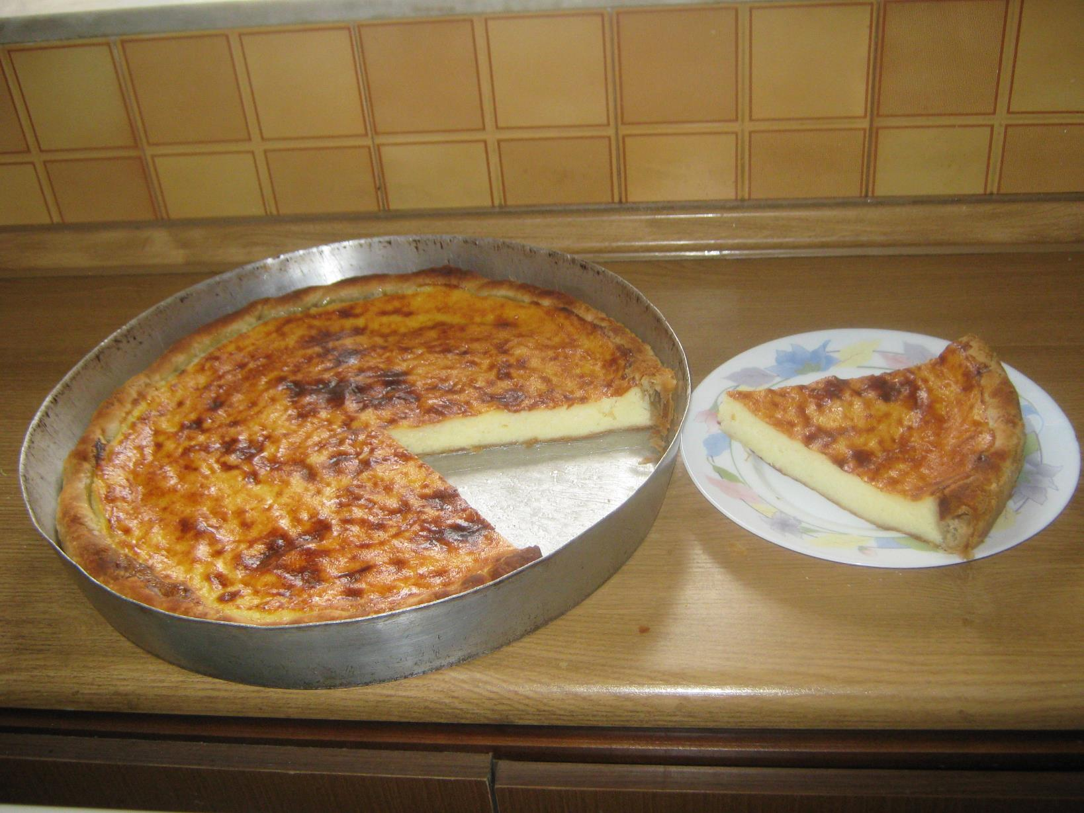

Slide 43
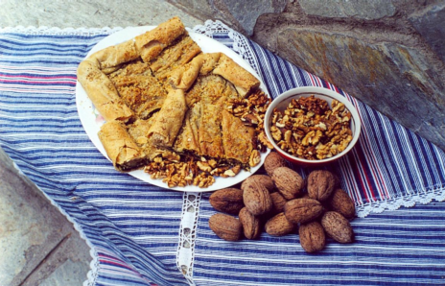
Γκουγκουσόπιτα(βελβεντός)
Υλικά για το ζυμάρι:
½ kgr αλεύρι
Νερό όσο πάρει
½ κουταλάκι αλάτι
1 κουταλάκι φαγητού σόδα
Καρύδια(γκουγκούσια)
κοπανισμένα
Υλικά για την γέμιση:
Άγρια χόρτα(παζιά)
Τσουκνίδες
Λάπατα
Παπαρούνες
Μπουρμπουλέτσια
Καυκαλίθρες
κτενάκια
Διατροφική αξία:
καρύδια:πλούσια σε ω-3 λιπαρά οξέα που σε συνδυασμό με τις
πολυφαινόλες το καθιστούν ισχυρό αντιοξειδωτικό τρόφιμο
Τσουκνίδες: πλούσια σε βιταμίνες Α και C, σίδηρο κάλλιο, μαγνήσιο
Άγρια χόρτα:ιδιαίτερα πλούσια σε βιταμίνες E, C καθώς και σε ω-3
λιπαρά οξέα ειδικότερα σε α-λινολενικό οξύ

Slide 44
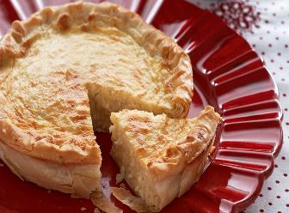
τραχανόπιτα
(συνταγή από την μαθήτρια Μπουκουβάλα ‘Αννα)
Υλικά:
500γρ. Λαζάνια
1 κούπα γλυκός τραχανάς
250γρ τυρί φέτα
Αλάτι
ελαιόλαδο
Διατροφική αξία:
Λαζάνια: τροφή πλούσια σε σύνθετους υδατάνθρακες, σίδηρο, σελήνιο, ασβέστιο, φώσφορο, πρωτεΐνες και βιταμίνες του συμπλέγματος Β (Θιαμίνη, Ριβοφλαβίνη, Νιασίνη, φολικό οξύ), ενώ περιέχουν ελάχιστα λιπαρά, χοληστερόλη και νάτριο.
Τραχανάς: πλούσιος σε πρωτεϊνες και υδατάνθρακες
Τυρί φέτα:περιέχει σημαντική ποσότητα Ασβεστίου, δομικού συστατικού των οστών, Μαγνήσιο, Φώσφορο, Νάτριο, κάλιο

Slide 45
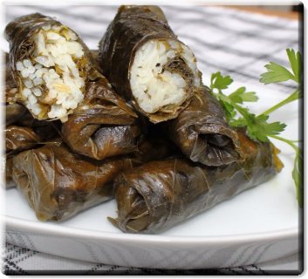
Ντολμαδάκια με μαύρο λάχανο
(ποντιακή συνταγή από τη μαθήτρια Παντελίδου Ευγενία
Υλικά:
5 μάτσα φύλλα μαυρολάχανου
½ κιλ. Κιμά μοσχαρίσιο
2 κρεμμύδια
2 ντομάτες πολτό
3 φλ. του καφέ ρύζι
1 ματσάκι μαϊντανό
½ κ.γ. μαύρο πιπέρι
1 κοφτή κ.σ. πελτέ
2 κ.σ. βούτυρο
Τραπεζούντας
Αλάτι
Διατροφική αξία:
Μαύρο λάχανο: ιδιαίτερα θρεπτικό λόγω της μεγαλύτερης συγκέντρωσης σε βιταμίνη C και αντιοξειδωτικά
Ντομάτα: Διαθέτει ισχυρή αντιοξειδωτική δράση την οποία οφείλει κυρίως στην υψηλή περιεκτικότητα σε λυκοπένιο
Μαϊντανός: καλή πηγή φυλλικού οξέως και σιδήρου

Slide 46
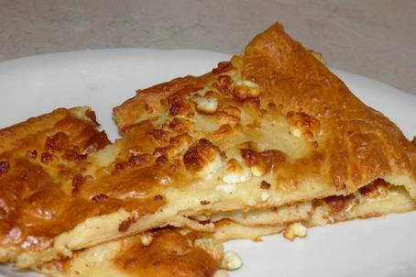
Ζυμαρόπιτα
(Συνταγή από την μαθήτρια ΜΠΟΥΚΟΥΒΑΛΑ ΑΝΝΑ
Υλικά:
2 αυγά
1 κεσεδάκι στραγγιστό
γιαούρτι
1 ποτήρι νερό
1 ποτήρι γάλα
6-7 κρασοπότηρα αλεύρι
Αλάτι
Ελαιόλαδο
Φρέσκο βούτυρο
100 γρ. τυρί φέτα
Διατροφική αξία:
Αυγά: τροφή πλούσια σε πρωτεΐνες, βιταμίνες, ιχνοστοιχεία, ασβέστιο, φώσφορο, φυλλικό οξύ, σελήνιο, ψευδάργυρο, βιταμίνη Α και Β12
Γάλα: περιέχει μεγάλη ποσότητα από ασβεστίου και φώσφορου, που είναι πολύ απαραίτητα για τη δημιουργία του σκελετού και μυών
Γιαούρτι: το γιαούρτι μάς δίνει όλα τα θρεπτικά συστατικά του γάλακτος: πρωτεΐνες, υδατάνθρακες, λιπαρά, ασβέστιο, φώσφορο, άλλα μέταλλα και ιχνοστοιχεία και βιταμίνες Α και του συμπλέγματος Β.

Slide 47
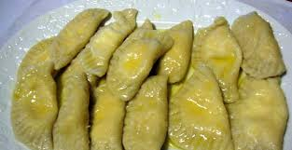
Βαρένικα
(ποντιακή συνταγή από τη μαθήτρια Ντούφα Ελισάβετ)
Υλικά:
Αλεύρι
Αλάτι
Φρέσκο βούτυρο
Ελαιόλαδο
Κρεμμύδι ξερό
Ανθότυρο
Διατροφική αξία:
Κρεμμύδι: είναι πλούσιο σε φυτοχημικές ουσίες. Περιέχει φλαβονοειδή και κουερσετίνη. Προσφέρει στον οργανισμό βιταμίνες Β6 και C, φυτικές ίνες, κάλιο, ασβέστιο και φυλικό οξύ
Ανθότυρο:Είναι πλούσιο σε πρωτεΐνη υψηλής βιολογικής αξίας, ασβέστιο, μαγνήσιο, φώσφορο, βιταμίνες Α, Ε και Β
Φρέσκο βούτυρο: περιέχει πρωτεϊνες, βιταμίνη Α, D και Ε
Ελαιόλαδο: περιέχει ακόρεστα λιπαρά, λιποδιαλυτές βιταμίνες(βιταμίνη Ε) και αντιοξειδωτικά συστατικά όπως πολυφαινόλες

Slide 48
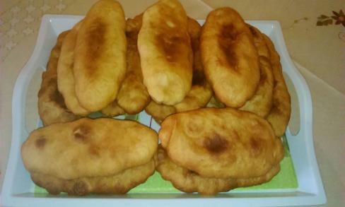
Πιροσκί
(Ποντιακή συνταγή από τη μαθήτρια Ντούφα Ελισάβετ)
Υλικά:
Αυγά
Γάλα
Ζάχαρη
Αλεύρι
Βούτυρο
Μαγιά
Αλάτι
Αλεύρι
Για τη γέμιση:
Πατάτα ή τυρί ή κοτόπουλο ή σπανάκι
Διατροφική αξία:
Γάλα: Το γάλα περιέχει μεγάλη ποικιλία συστατικών όπως πρωτεΐνες, υδατάνθρακες, λίπη, άλατα και βιταμίνες Α, Β12,Β1,Β3 και C
Πατάτες: περιέχει υδατάνθρακες, μικρή ποσότητα πρωτεΐνης, πολλές φυτικές ίνες, βιταμίνη C , φυλλικό οξύ, κάλιο, μαγνήσιο, σίδηρο. Έχει υψηλό δείκτη κορεσμού και είναι ελεύθερο γλουτένης.

Slide 49
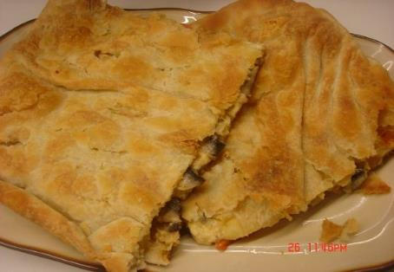
Μανιταρόπιτα
(Συνταγή από τη μαθήτρια Ντούφα Ελισάβετ)
Υλικά για το φύλλο
Αλεύρι
Ελαιόλαδο
Ξίδι
Αλάτι
Υλικά για τη γέμιση:
Μανιτάρια φρέσκα
Κόκκινες πιπεριές
Πράσινες πιπεριές
Κρεμμύδι ξερό
Γραβιέρα
Γάλα
Αλάτι, πιπέρι
Διατροφική αξία:
Πράσινη πιπεριά και κόκκινη πιπεριά:αποτελούν μία πλούσια πηγή θρεπτικών συστατικών. Είναι εξαιρετικά πλούσιες σε βιταμίνη C και Βιταμίνη Α (καθώς είναι συγκέντρωση καροτενοειδών και Β-Καροτίνης), δύο πολύ σημαντικών αντιοξειδωτικών
Μανιτάρια: Αποτελεί πλούσια πηγή διαιτητικών ινών και βιταμινών όπως βιταμίνη C, βιταμίνες συμπλέγματος Β (ειδικά φυλλικό οξύ αλλά και θειαμίνη, ριβοφλαβίνη, παντοθενικό οξύ, Β6), και σίδηρο

Slide 50
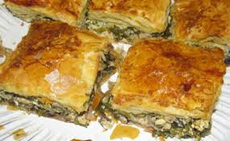
Πρασόπιτα
(συνταγή από την μαθήτρια Γεωργία Λάσπα)
Υλικά για το φύλλο
4 φλιτζ. Αλεύρι για όλες
τις χρήσεις
1κτγ. μαγιά
1κτγ. κοφτό αλάτι
4 κτσ.λεμόνι
2 κτσ. Ρακί
1 ½ ποτήρι χλιαρό νερό
Υλικά για την γέμιση:
1 ½ κιλό πράσα(το άσπρο μέρος)
4 φρέσκα κρεμμυδάκια
1 ξερό κρεμμύδι
Μισό ματσάκι άνηθο
Τυρί φέτα
1 αυγό
Αλάτι, πιπέρι
Διατροφική αξία:
Πράσα: περιέχουν σημαντικά φλαβονοειδή αντιοξειδωτικά, μεταλλικά στοιχεία και βιταμίνες όπως Α και άλλων αντιοξειδωτικών όπως τα καροτενοειδή, η ξανθίνη και η λουτεΐνη.

Slide 51
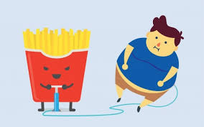
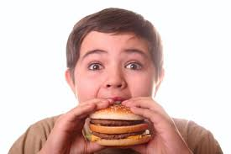
2^{ος} ΕΡΕΥΝΗΤΙΚΟΣ ΑΞΟΝΑΣ
ΣΟΒΑΡΕΣ ΠΑΘΗΣΕΙΣ ΠΟΥ ΕΠΙΦΕΡΕΙ Η ΚΑΚΗ ΔΙΑΤΡΟΦΗ ΣΤΗ ΣΩΜΑΤΙΚΗ ΚΑΙ ΨΥΧΙΚΗ ΥΓΕΙΑ ΤΩΝ ΕΦΗΒΩΝ
1. ΠΑΧΥΣΑΡΚΙΑ
Παχυσαρκία είναι η παθολογικά αυξημένη εναπόθεση λίπους στο
Ανθρώπινο σώμα. Αυτή η αύξηση της ποσότητας του σωματικού
Λίπους συνεπάγεται βέβαια αύξηση του σωματικού βάρους.
Από το 1948 ο Παγκόσμιος Οργανισμός Υγείας την έχει εντάξει στον
Κατάλογο των παθήσεων

Slide 52
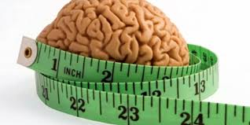
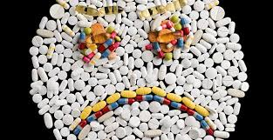
Κίνδυνοι για την Υγεία
Διαβήτης τύπου 2
Διάφορες μορφές καρκίνου
Υψηλή αρτηριακή πίεση
Άπνοια και πόνοι στις αρθρώσεις
Καρδιακοί νόσος

Slide 53
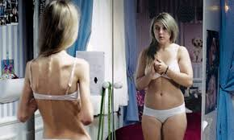
2. ΝΕΥΡΙΚΗ ΑΝΟΡΕΞΙΑ
Η νευρική ανορεξία(anorexia nervosa) είναι μία διατροφική διαταραχή
που χαρακτηρίζεται από άρνηση για διατήρηση ενός υγιούς
φυσιολογικού βάρους και έναν μανιώδη φόβο για την απόκτηση
βάρους σε συνδυασμό με μια διαστρεβλωμένη εικόνα για τον εαυτό
τους που μπορεί να διατηρηθεί από διάφορες προκαταλήψεις σχετικά
με το σώμα του ή της.

Slide 54
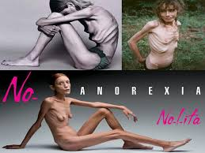

Στοιχεία της νόσου
Τα άτομα με νευρική ανορεξία συνεχίζουν να νιώθουν πείνα αλλά επιτρέπουν στους εαυτούς τους μόνο μικρές ποσότητες φαγητού
Λαμβάνουν καθημερινά 600 έως 800 θερμίδες συνολικά αλλά υπάρχουν και περιπτώσεις ολικής αθρεψίας
Αποτελεί σοβαρή ψυχική ασθένεια με υψηλό ποσοστό παρενεργειών και το υψηλότερο από όλες τις ψυχικές ασθένειες
Επηρεάζει τις γυναίκες 10 φορές περισσότερο από τους άνδρες

Slide 55
Κλινικά χαρακτηριστικά
Δεν αντέχουν το κρύο και δηλώνουν συχνά πόσο κρυώνουν
Εμφανίζουν πολύ χαμηλή θερμοκρασία σώματος(υποθερμία)
Κατάθλιψη
Απομόνωση
Φορούν φαρδιά ρούχα για να κρύψουν την απώλεια βάρους
Εμφανίζουν συχνά κοιλιακό φούσκωμα
Δυσκοιλιότητα ή Διάρροια
Αστάθεια ηλεκτρολυτών
Τερηδόνα

Slide 56


Αιτίες
Έρευνες έχουν διαμορφώσει την υπόθεση ότι η συνέχιση των διαταραγμένων τρόπων διατροφής μπορεί να είναι επιφαινόμενο της λιμοκτονίας
Αυτό μπορεί να οφείλεται σε αλλαγές στο νευροενδοκρινολογικό σύστημα.
Μία αρχική απώλεια βάρους όπως αυτή σε μία δίαιτα μπορεί να αποτελεί τον παράγοντα που είναι υπεύθυνος για την πρόκληση της νευρικής ανορεξίας.

Slide 57


3. ΒΟΥΛΙΜΙΑ
Η βουλιμία αποτελεί μία διατροφική διαταραχή και αναφέρεται στην υπερβολική κατανάλωση τροφής μέχρι σημείου υπερβολικού κορεσμού που συχνά συνοδεύεται από την αίσθηση απώλειας του ελέγχου
Στη συνέχεια το άτομο εκδηλώνει αντισταθμιστικές συμπεριφορές από φόβο μήπως αυξηθεί το σωματικό του βάρος. Σε αυτές τις συμπεριφορές συγκαταλέγονται η πρόκληση εμετού, η χρήση καθαρτικών/διουρητικών, η υπερβολική εκγύμναση κλπ.

Slide 58


Οι τύποι της ψυχογενούς βουλιμίας
Ο καθαρτικός: κατά την διάρκεια του επεισοδίου υπερφαγίας το άτομο εμπλέκεται συστηματικά σε καθαρτικές συμπεριφορές
Ο μη καθαρτικός: αντισταθμίζει συμπεριφορές όπως νηστεία ή υπερβολική άσκηση

Slide 59


Σωματικές επιπτώσεις της βουλιμίας
Διαταραχές στο στομάχι
Καρδιακά προβλήματα
Νεφρικά προβλήματα
Προβλήματα στα δόντια λόγω των οξέων του στομαχιού από εμετούς
Αφυδάτωση

Slide 60


Ψυχολογικές επιπτώσεις
Αδυναμία ελέγχου θυμού
Χαμηλή αυτοεκτίμηση
Απομόνωση
Ενοχές
Αίσθημα ντροπής

Slide 61

4^{ος} ΕΡΕΥΝΗΤΙΚΟΣ ΑΞΟΝΑΣ
ΔΙΑΤΡΟΦΗ ΚΑΙ ΟΙΚΟΝΟΜΙΚΗ ΚΡΙΣΗ
Η ΟΙΚΟΝΟΜΙΚΗ ΚΡΙΣΗ ……….ΚΑΙ ΣΤΟ……. ΠΙΑΤΟ ΜΑΣ!!!!

Slide 62

Τι αποκαλύπτουν οι έρευνες
Το 78% των νοικοκυριών αντιμετωπίζει σοβαρές δυσκολίες στην κάλυψη αναγκών
Το 68,4% των νοικοκυριών κάνει περικοπές στην κατανάλωση ειδών διατροφής
Το 50% των νοικοκυριών διαθέτει μόνο το 2,2% του εισοδήματός του για τρόφιμα
Το 88% των νοικοκυριών περιόρισε δαπάνες για εστιατόρια
Το 13% των ερωτηθέντων ανέφερε ότι το εισόδημά του δεν επαρκεί ούτε για την κάλυψη των αναγκαίων
(Έρευνα ΓΕΣΕΒΕΕ 15-20/12/2011)

Slide 63
Η φτώχεια επηρεάζει αρνητικά τις διατροφικές συνήθειες των ελλήνων
Η οικονομική κρίση που επικρατεί αυτήν την εποχή φαίνεται να επηρεάζει πολλούς ανθρώπους παγκοσμίως, με όλες τις συνέπειες που μπορεί να έχει αυτή σε διάφορους τομείς της ζωής τους συμπεριλαμβανομένης και της διατροφής τους
Εν μέσω οικονομικού αναβρασμού, πολλοί άνθρωποι, για να μειώσουν τα έξοδά από τον οικογενειακό τους προϋπολογισμό, μειώνουν τα ποσά που ξοδεύουν στην διατροφή τους
Αυτό το γεγονός θα μπορούσε κάποιος να σκεφτεί ότι θα επέφερε και απώλεια βάρους. Εντούτοις, τα ερευνητικά δεδομένα έρχονται να διαψεύσουν αυτήν την υπόθεση, αφού πληθώρα μελετών έχουν δείξει ότι η παχυσαρκία και οι ανθυγιεινές διατροφικές συνήθειες εμφανίζονται πιο συχνά σε κοινωνικές ομάδες χαμηλού εισοδήματος.

Slide 64

«Γιατί ο υγιεινός τρόπος ζωής κοστίζει περισσότερο;»
τα άτομα με χαμηλό εισόδημα συχνά επιλέγουν φτηνά τρόφιμα, που συγχρόνως όμως είναι και πιο ανθυγιεινά. Σήμερα το κόστος των τροφίμων, τα οποία είναι υψηλά σε λιπαρά, ζάχαρη και πλούσια σε θερμίδες, είναι μικρότερο σε σύγκριση με το κόστος των φρούτων, λαχανικών και δημητριακών.
Επιπλέον, οι ερευνητές επισημαίνουν ότι τα άτομα τα οποία είναι στρεσαρισμένα (κυρίως όταν το στρες προέρχεται από οικονομικούς λόγους) τείνουν να τρώνε περισσότερο και να κάνουν περισσότερες λανθασμένες διατροφικές επιλογές.

Slide 65

Το παράδοξο:
Η παγκόσμια οικονομική κρίση δεν φαίνεται να αγγίζει τα ταχυφαγεία καθώς ο καταναλωτής καταφεύγει στο εύκολο, πρόχειρο και γρήγορο φαγητό για οικονομία.
Αξιοσημείωτο είναι ότι σε μια περίοδο που οι περισσότερες επιχειρήσεις σημειώνουν μείωση στα έσοδα τους τα εστιατόρια γρήγορου φαγητού όχι μόνο δεν παρατηρούν μείωση αλλά παρουσιάζουν και αύξηση στις πωλήσεις τους.

Slide 66


Πόσο επηρεάζεται η υγεία μας
Αύξηση στρες
Αύξηση ποσοστών παχυσαρκίας
Αυξημένη τιμές χοληστερίνης LDL και χαμηλές HDL
Αυξημένα ποσοστά διαβήτη
Αυξημένες τιμές αρτηριακής πίεσης

Slide 67

Παιδική διατροφή και οικονομική κρίση
500.000 παιδιά στην Ελλάδα ζουν κάτω από το όριο της φτώχειας
Η κακή διατροφή στην παιδική ηλικία οδηγεί σε παχυσαρκία, καρδιοπάθειες και μεταβολικό σύνδρομο στο μέλλον
Η κακή – χαμηλής ποιότητας διατροφή μιας ολόκληρης γενιάς παιδιών μπορεί να επηρεάσει αρνητικά την οικονομική ανάπτυξη στην Ελλάδα δεκαετίες αργότερα

Slide 68

Η μόνη λύση είναι η επιστροφή στη Μεσογειακή διατροφή
Η ιστορία έχει δείξει ότι ο λαός μας έχει επιβιώσει πολλές φορές σε εποχές κρίσης
Επιβίωσε ακολουθώντας τη Μεσογειακή Διατροφή
Τώρα περισσότερο από κάθε άλλη φορά αυτός ο τρόπος διατροφής πρέπει να γίνει πράξη και όχι απλά αντικείμενο συζήτησης
Είναι η πιο συμφέρουσα επιλογή και για το πορτοφόλι μας αλλά κυρίως για την υγεία μας, τώρα και στο μέλλον

Slide 69


Slide 70
Συμβουλές για σωστή διαχείριση
Δεν πάμε ποτέ πεινασμένοι για ψώνια
Φτιάχνουμε λίστα με τα τρόφιμα που πραγματικά χρειαζόμαστε και δεν αγοράζουμε τίποτα περιττό
Προτιμούμε τα φρούτα και τα λαχανικά εποχής γιατί είναι πιο πλούσια σε θρεπτικά συστατικά και φυσικά πιο οικονομικά
Δεν βγάζουμε το ψάρι από τη διατροφή μας λόγω κόστους
Επιλέγουμε σαρδέλα ή γάβρο που είναι πλούσια σε καλά λιπαρά και οικονομικότερα από άλλα (3-7 ευρώ/ κιλό). Η αμέσως επόμενη καλύτερη επιλογή είναι το κατεψυγμένο ψάρι
Περιορίζουμε την κατανάλωση κόκκινου κρέατος σε 1 φορά την εβδομάδα

Slide 71
Συμβουλές για σωστή διαχείριση
Προγραμματίζουμε το μενού της εβδομάδας και εφοδιαζόμαστε μόνο με τα απαραίτητα υλικά για την παρασκευή του
Δεν πετάμε μαγειρεμένο φαγητό
Αν περισσεύουν μαγειρεμένα όσπρια ή κρέας μπορούμε να τα καταψύξουμε σε μερίδες και να τα καταναλώσουμε κάποια άλλη φορά μέσα στο μήνα

Slide 72
Συμβουλές για σωστή διαχείριση
Φροντίζουμε να συνοδεύουμε το γεύμα μας με ψωμί ολικής άλεσης ή πατάτες ή ρύζι ή μακαρόνια ολικής άλεσης που η τιμή τους είναι ακόμα χαμηλή
Αν το γάλα λήγει μπορούμε να το κάνουμε ρυζόγαλο ή κρέμα προκειμένου να μην το πετάξουμε
Μειώνουμε την κατανάλωση επεξεργασμένων βιομηχανοποιημένων τροφίμων (πατατάκια, γαριδάκια, σοκολάτες, αναψυκτικά) και βγαίνουμε σωματικά και οικονομικά κερδισμένοι

Slide 73
Συμβουλές για σωστή διαχείριση
Φροντίζουμε να καλλιεργούμε μόνοι μας ότι μπορούμε ακόμα και σε γλάστρες στο μπαλκόνι μας (έστω και τα μυρωδικά που χρησιμοποιούμε στο μαγείρεμα)
Επιλέγουμε προϊόντα από τον τόπο μας για να ενισχύσουμε την τοπική οικονομία. Είμαστε τυχεροί γιατί ζούμε σε ένα νομό που παράγονται σχεδόν τα πάντα

Slide 74


Slide 75
Σύγκριση τιμών κολατσιού
ΤΡΟΦΙΜΟ | ΚΟΣΤΟΣ ΚΥΛΙΚΕΙΟΥ | ΚΟΣΤΟΣ ΑΝ ΤΟ ΕΤΟΙΜΑΣΟΥΜΕ ΣΤΟ ΣΠΙΤΙ
Σάντουιτς ή τοστ από ψωμί ολικής άλεσης ή λευκό με τυρί και γαλοπούλα (με προσθήκη ή μη λαχανικών, τομάτας, μαργαρίνης και άλλων | 1,25 ευρώ | 0,60 ευρώ
Φυσικοί χυμοί φρούτων με 100% χυμό (χωρίς πρόσθετη ζάχαρη) σε ατομική συσκευασία, 330 ML τουλάχιστον. | 0,90 ευρώ
Φρούτο Μπανάνα Μήλο |  | 0,40 ευρώ 0,25 ευρώ
Εμφιαλωμένο νερό 500ml. | 0.35 ευρώ | Ο.15 ευρώ
ΣΥΝΟΛΟ | 2,50 ευρώ | 1,15 – 1,30 ευρώ

Slide 76
ΒΙΒΛΙΟΓΡΑΦΙΑ
Εισαγωγή στην τεχνολογία τροφίμων, Κοτσαμπαξάκης Κων/νος, Παπαναστασίου Δημήτριος, Κεχαγιάς Χρήστος, Χαϊκάλη Μαρία
Θέματα Διατροφής και διαιτολογίας, ΥΠΟΥΡΓΕΙΟ ΕΘΝΙΚΗΣ ΠΑΙΔΕΙΑΣ ΚΑΙ ΘΡΗΣΚΕΥΜΑΤΩΝ, Τεχνικά Επαγγελματικά Εκπαιδευτήρια, Τομέας Υγείας και Πρόνοιας, ΟΕΔΒ
ιστοσελίδες
www.nutriondata.com
www.nutrimed. https://el.wikipedia.org/
www.diatrofi.gr
http://zaliosparadosi.blogspot.gr/

Slide 77
ΠΑΡΑΡΤΗΜΑ
Δράση: Πρωινό στο σχολείο

Slide 78

Δράση: Πρωινό στο σχολείο

Slide 79

Δράση: Πρωινό στο σχολείο

Slide 80

Δράση: Πρωινό στο σχολείο

Slide 81

Δράση: Πρωινό στο σχολείο

Slide 82
Σας ευχαριστούμε για την προσοχή σας!

